Slide 1
2021/12/28 進度報告
報告人：張佑瑋

Slide 2
論文Outline
Motivation（動機）
Literature review（文獻回顧）
Proposal method（主要方法）
GEG
Experimental & discussions results（實驗）
Conclusions and future work（結論與未來研究）
Notes:
Motivation
- Background
- Problem
- Approach Method System
- Benefit

Slide 3
動機
背景
使用版控系統的能力在軟體業中有高度需求
問題
根據問卷調查，大多數資訊工程系學生對Git有學習或使用上的困難，並認為對使用遊戲的方式學習Git較傳統學習方式有興趣。
方法
因此提出此方法以驗證運用教育遊戲對學習效率的提高、以及提高學生的學習動機
好處
以教育遊戲代替傳統課程的方法被認為可以提供各種優勢指導策略，可以幫助增強理解力、提供更深度的學習，並可將學習過程轉換為有趣的體驗

Slide 4
目的
改善對Git有學習障礙的學生對Git的使用體驗、學習成效
驗證教育遊戲相對直接授課能實現更深入的學習，並改善學習態度
了解使用者能否將遊戲過程累積的經驗轉換成實際使用Git的能力
了解使用者對使用教育遊戲學習的態度
Notes:
Reasserting the philosophy of experiential education as a vehicle
for change in the 21st century. The Journal of Experiential Education 22, 91–98. (Itin, 1999).

Slide 5
文獻回顧
Notes:
Reasserting the philosophy of experiential education as a vehicle
for change in the 21st century. The Journal of Experiential Education 22, 91–98. (Itin, 1999).

Slide 6
方法
遊戲分為六個關卡：介紹（intro） , 基本操作（base） , 分支（branches） , 合併（merge） , 遠端（remote） , 標籤（tag）
每個關卡中有數個小節，介紹與引導玩家認識git概念及指令
每個小節中，玩家要完成指定的目標，達成後即可進入下個小節
每通過一個小節，代表玩家認識、學習或掌握了一個知識

Slide 7
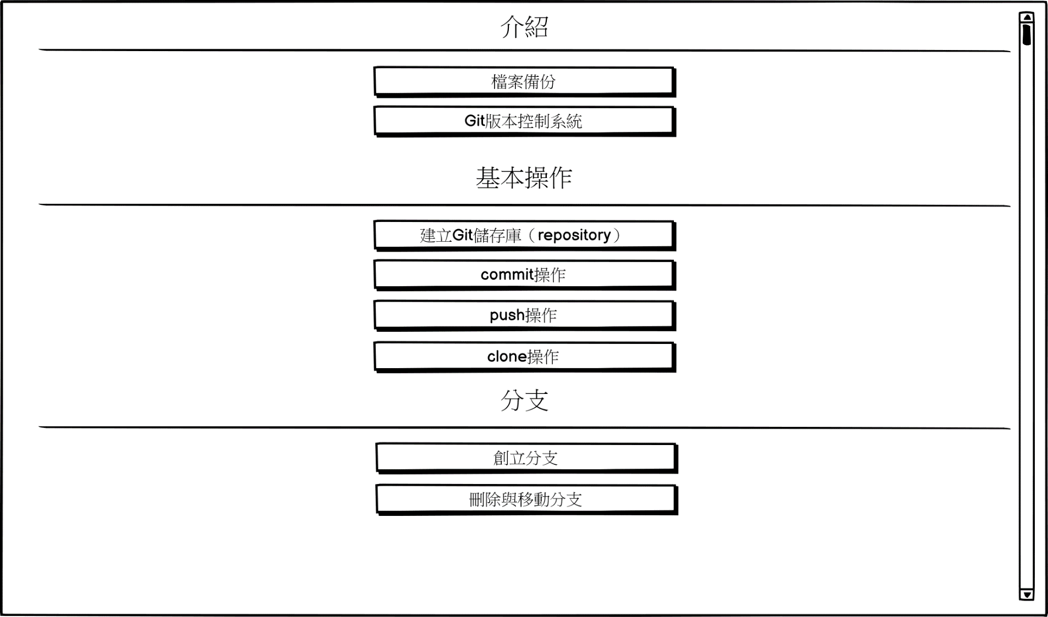
方法
Notes:
Merge單元：
Merge操作
解決衝突
Remote:
pull操作
遠端分支
Pull request
Tag：
版本發布

Slide 8
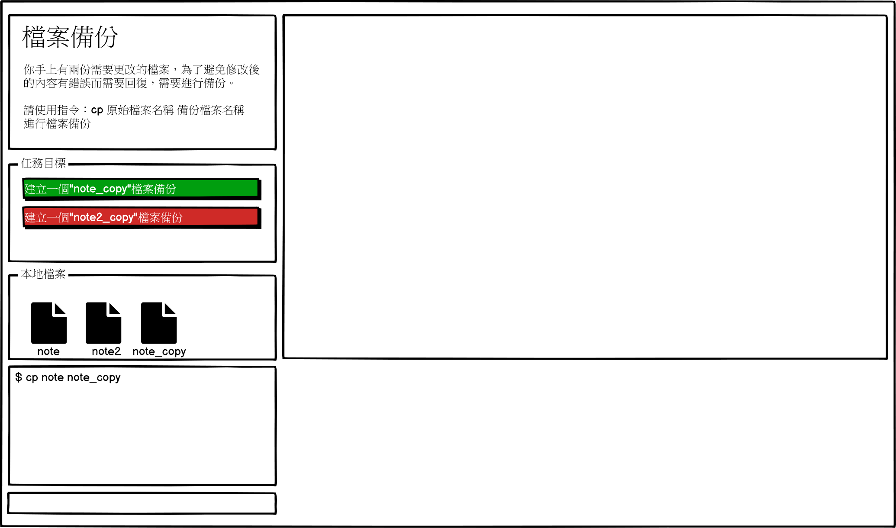
方法
Notes:
操作複製檔案以解釋手動備份的麻煩

Slide 9
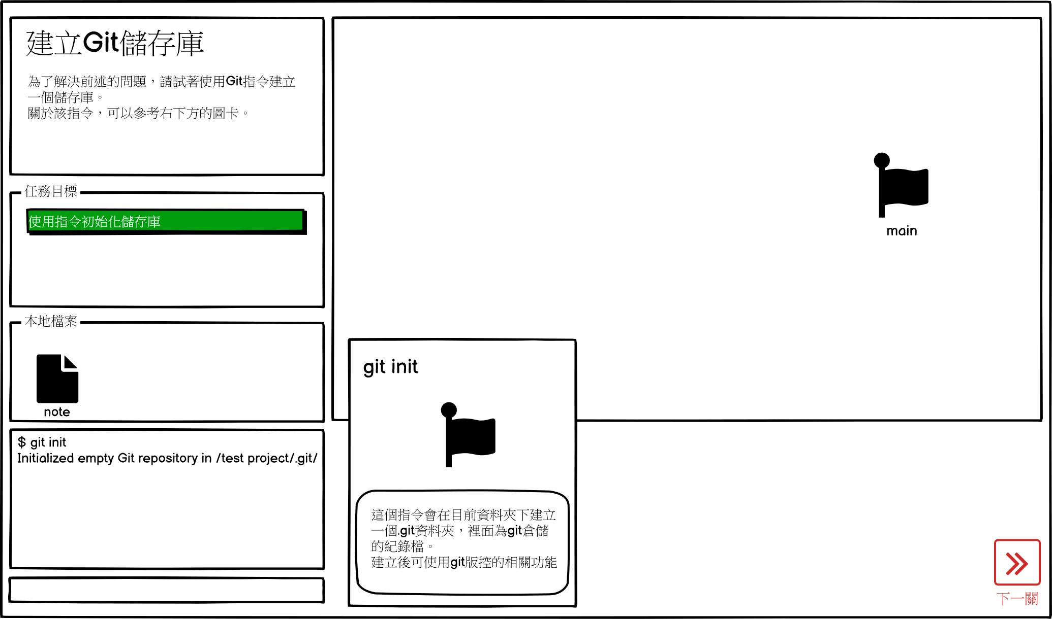
方法
Notes:
完成目標後學習到如何建立Git repository

Slide 10
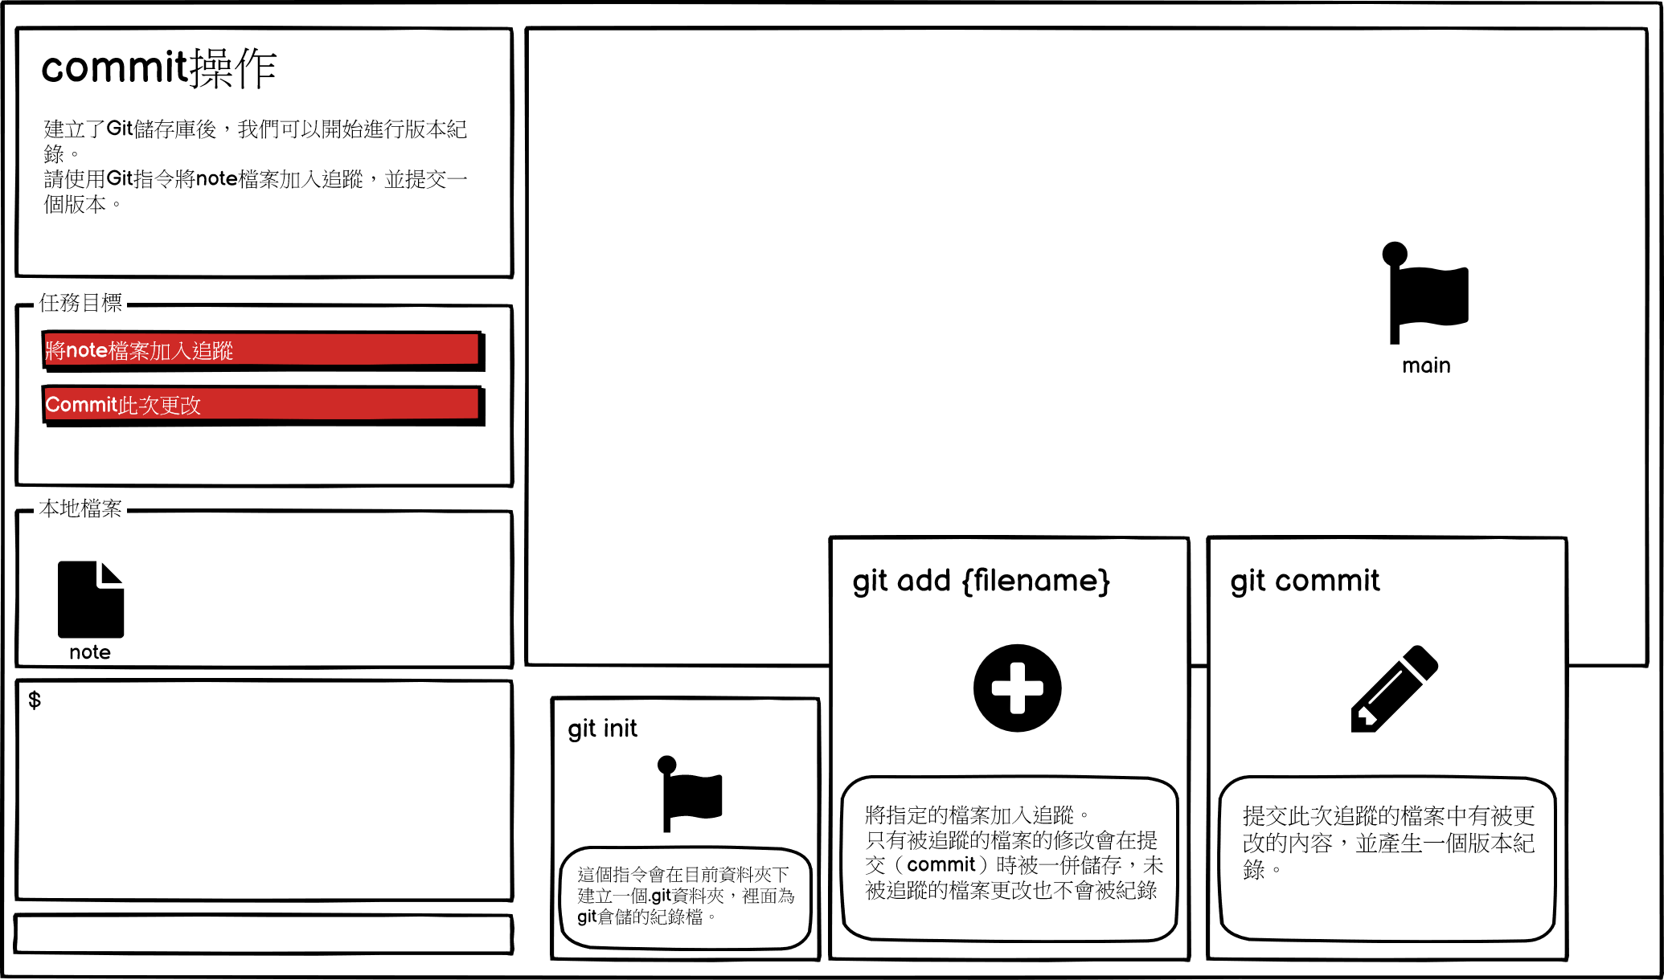
方法

Slide 11
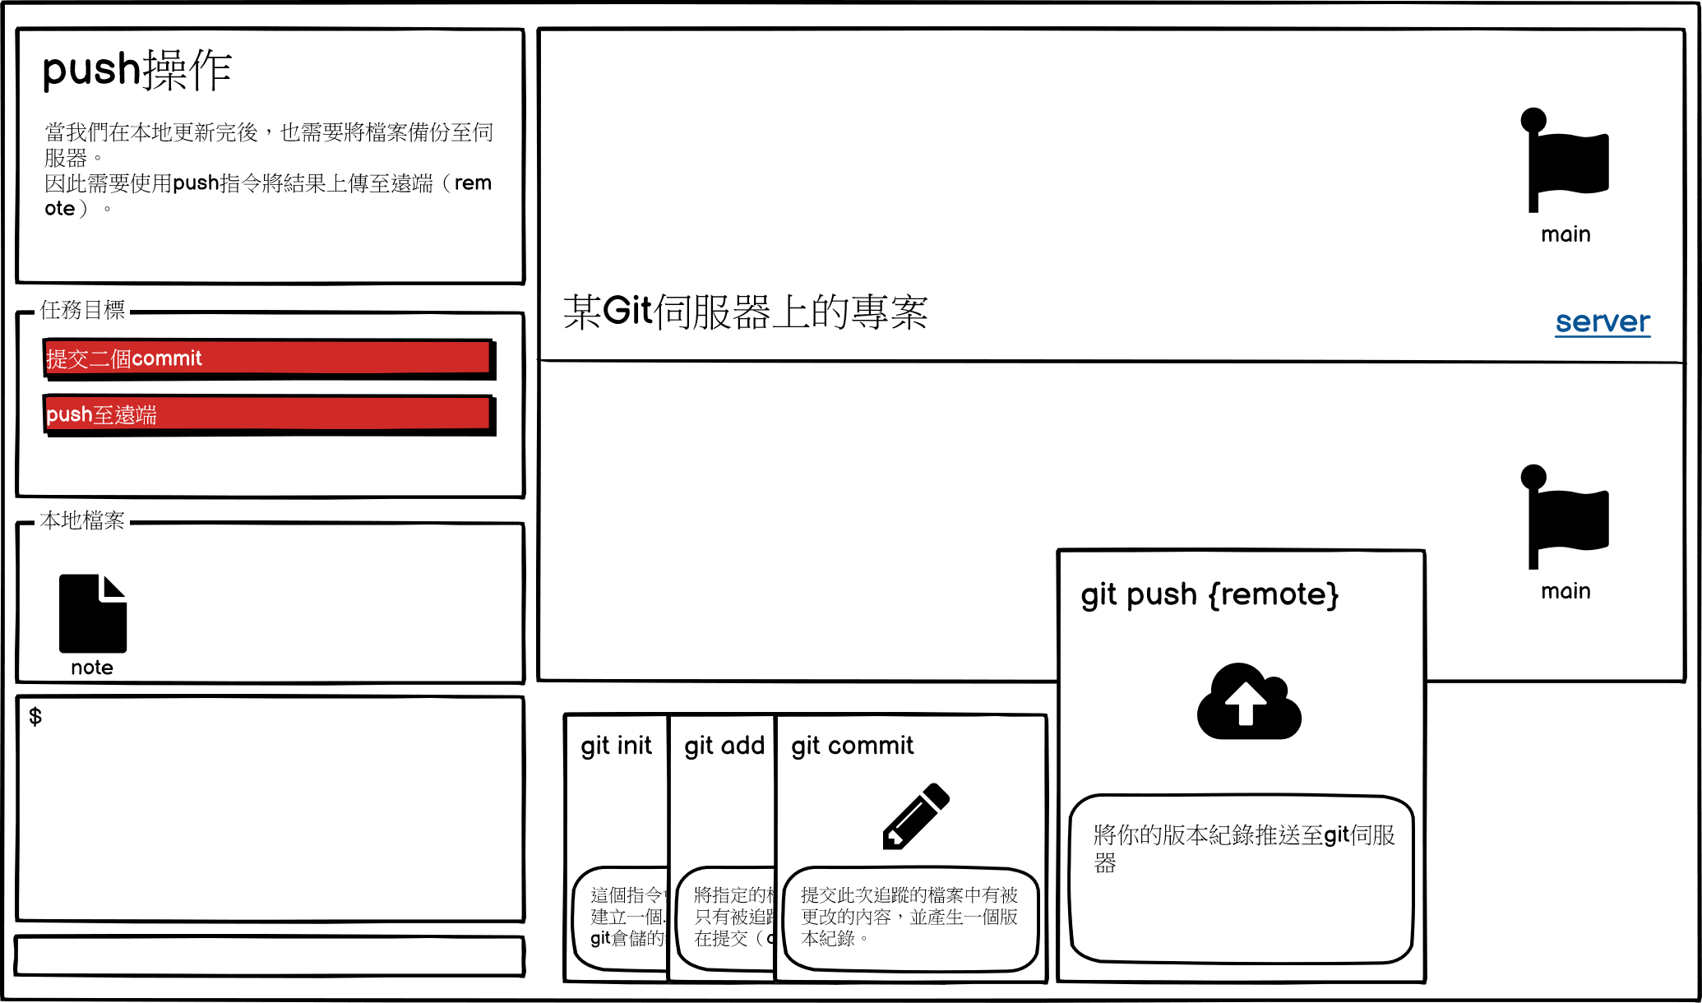
方法

Slide 12
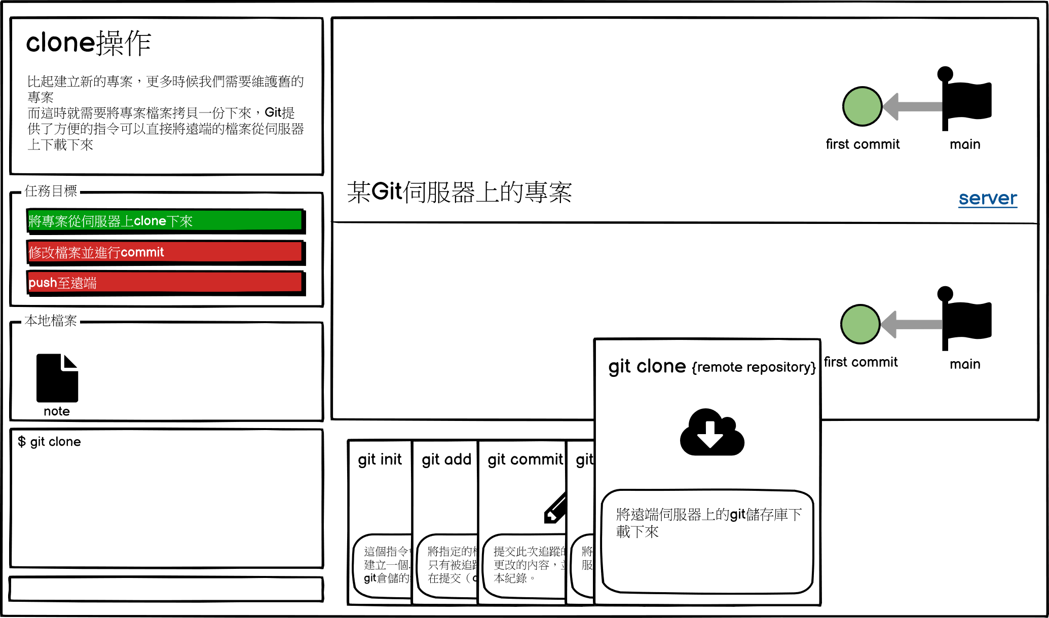
方法

Slide 13
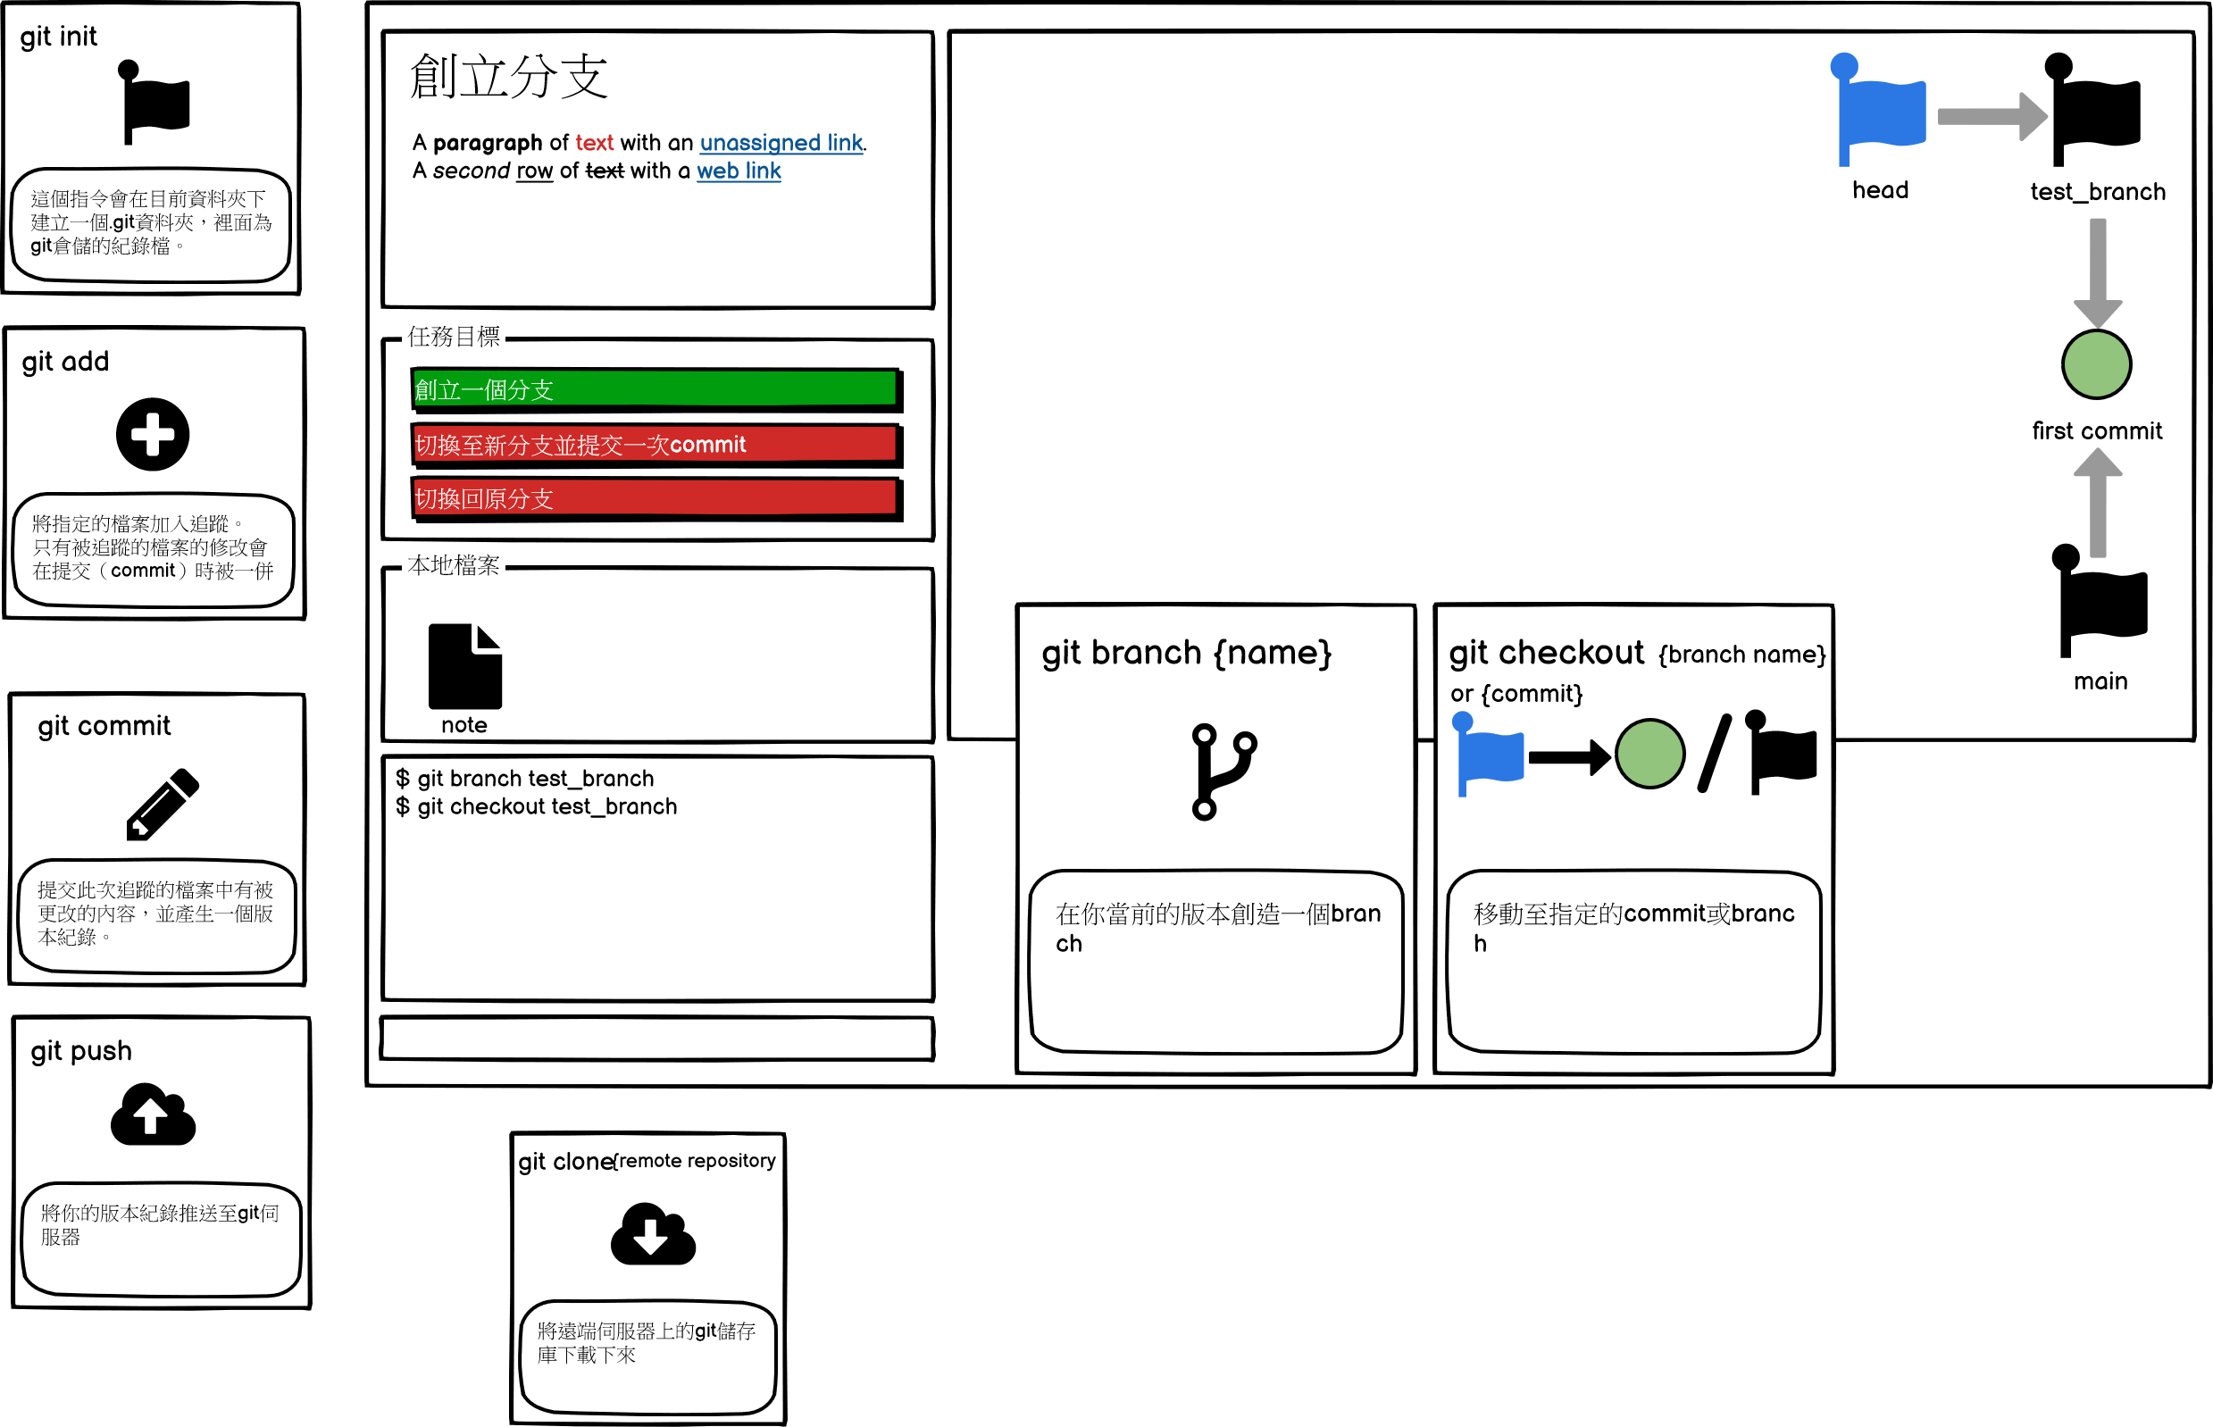
方法

Slide 14
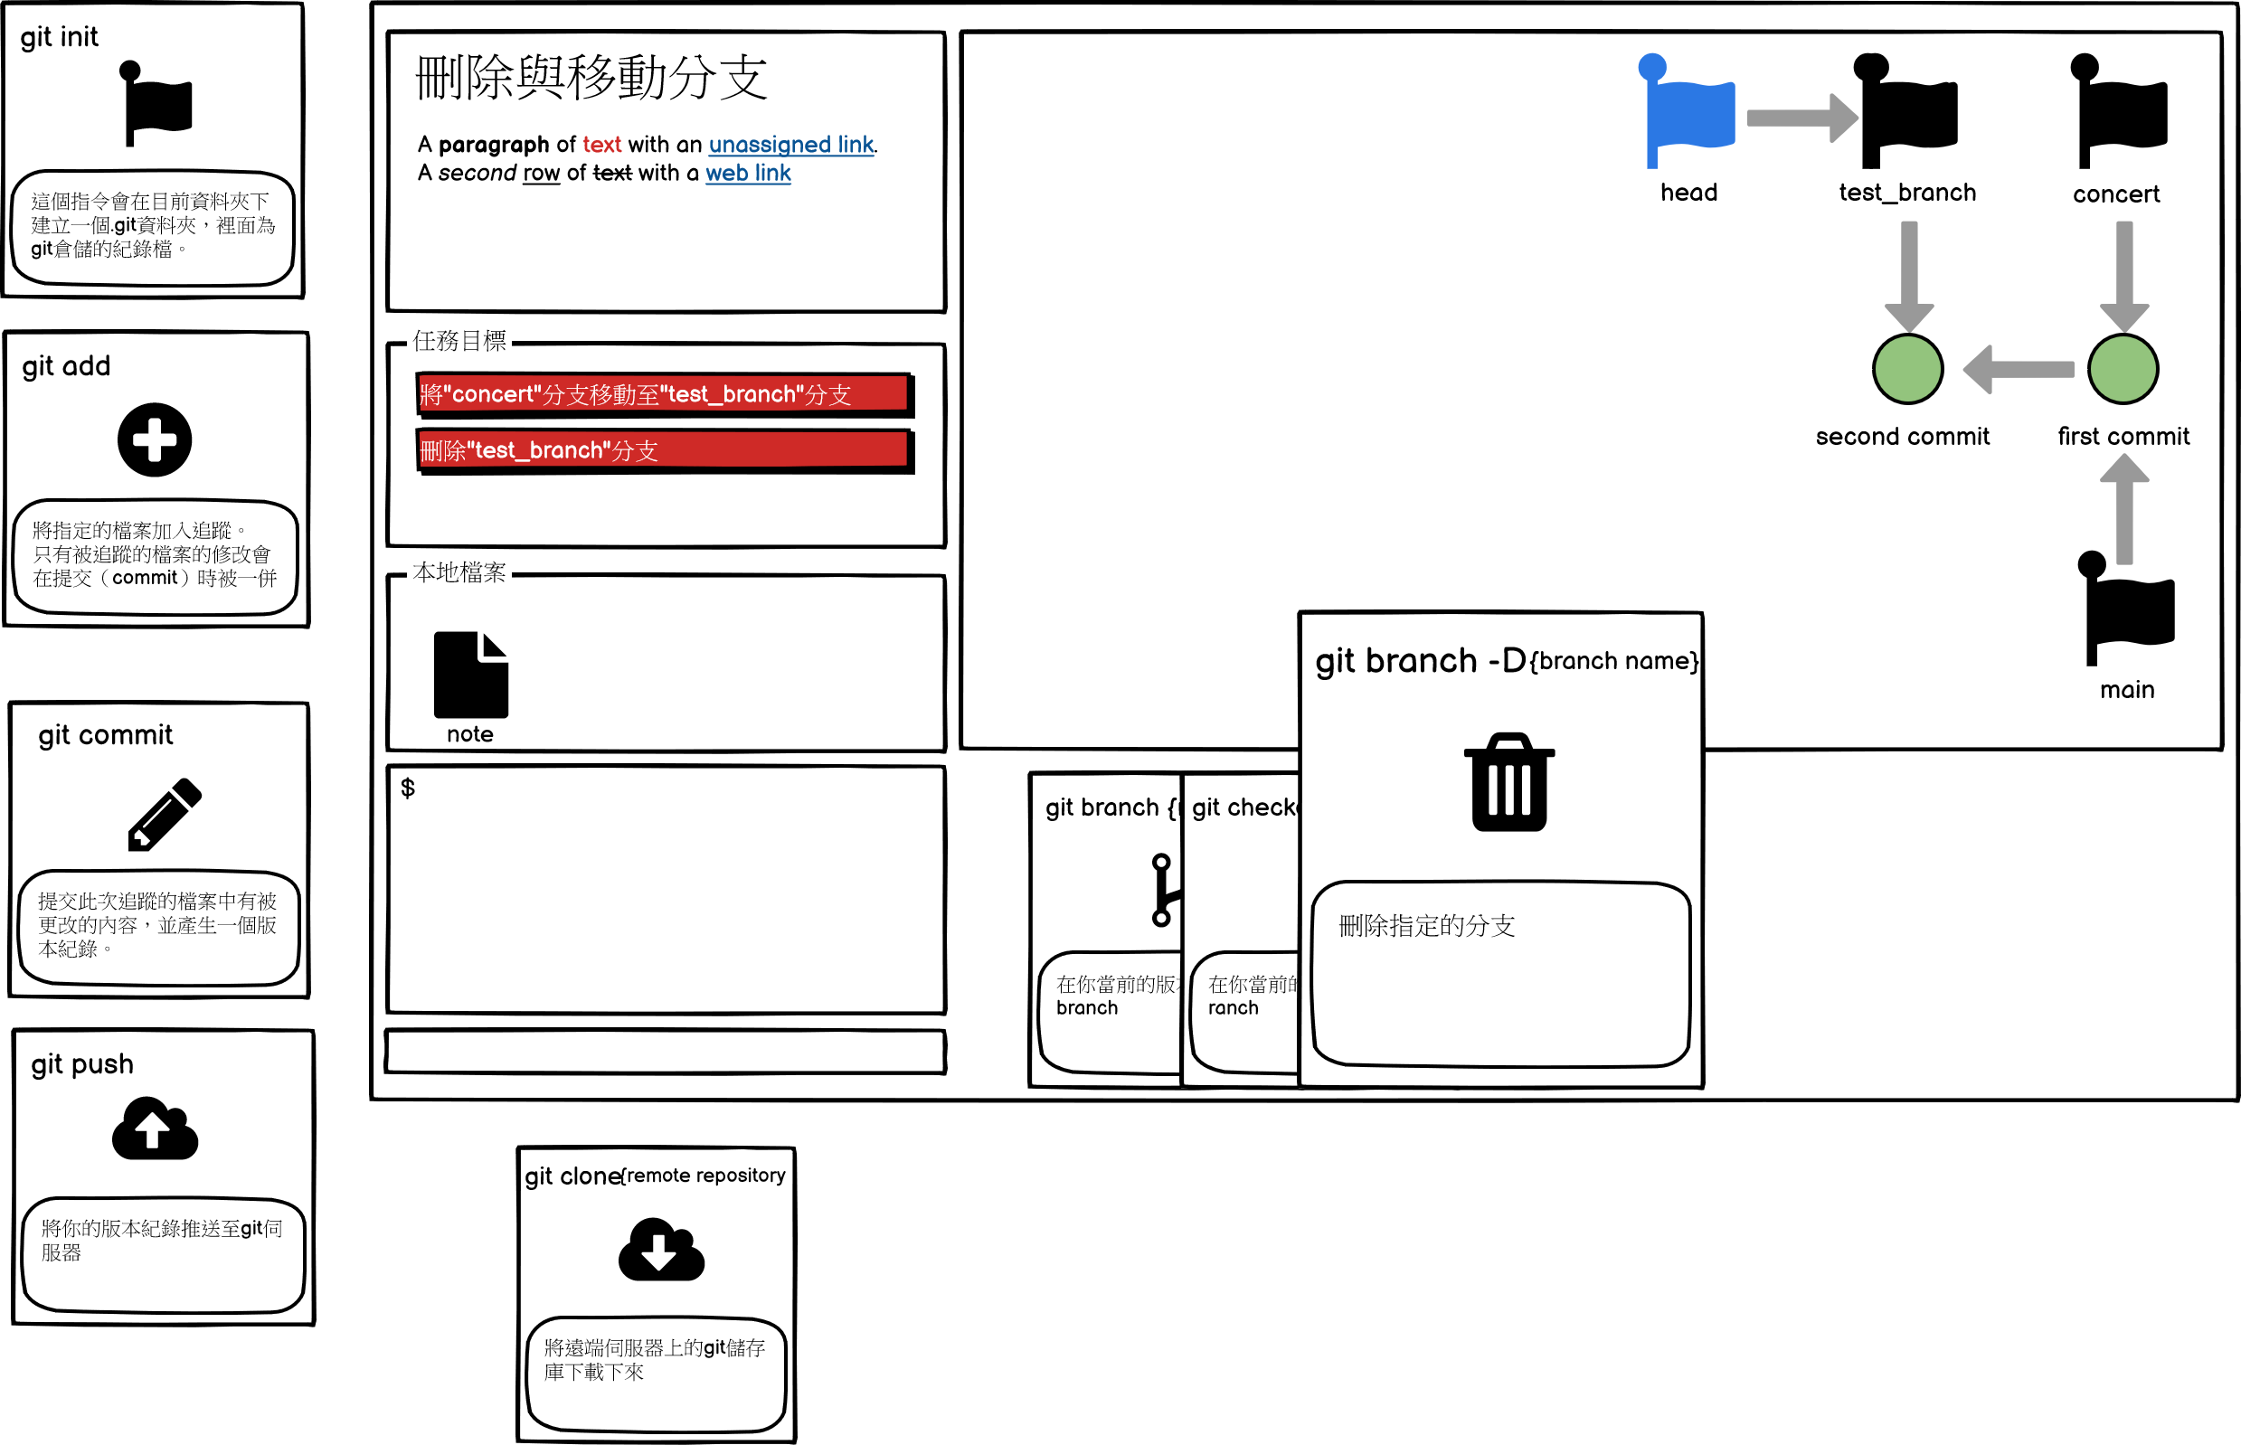
方法

